Slide 1
PATTERN DECORATOR
By :
Nuril Firdaus (1114101217)
Audylam Goibar (1114101257)
Mutya Dinda Ardila (1113101036)

Slide 2
TENTANG PETTERN DECORATOR
Pettern Dekorator memberikan alternatif fleksibel untuk subclassing untuk memperluas, Intent Melampirkan tanggung jawab tambahan untuk sebuah objek dinamis.
Pettern Dekorator memberikan kita cara untuk memodifikasi perilaku objek individu tanpa harus membuat kelas turunan baru.
Tujuan Pattern ini adalah menciptakan suatu mata rantai object, dimana setiap object mempunyai objects responsible pada fungsi objek berikutnya.

Slide 3
KAPAN PETTERN DECORATOR DIGUNAKAN?
Misalkan kita memiliki program yang menggunakan delapan objek, tapi tiga dari mereka membutuhkan fitur tambahan. Anda bisa membuat kelas turunan untuk masing-masing benda tersebut, dan dalam banyak kasus ini akan menjadi solusi yang bisa diterima. Namun, jika masing-masing dari tiga objek ini memerlukan modifikasi yang berbeda, ini akan berarti menciptakan tiga kelas turunan. Selanjutnya, jika salah satu kelas memiliki fitur dari kedua kelas-kelas lain, Anda mulai membuat kompleksitas yang membingungkan dan tidak perlu.

Slide 4
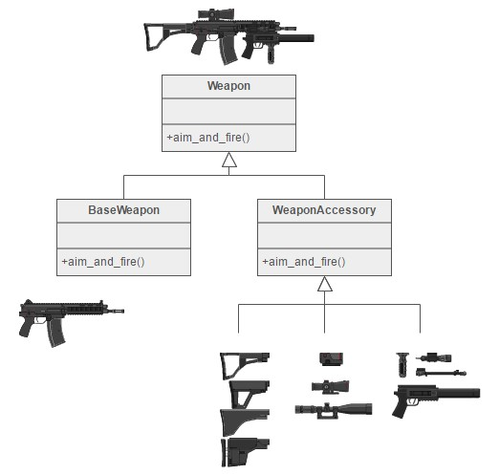
Contoh Kasus :
assault gun senjata mematikan. Tapi Anda bisa menerapkan "dekorasi" tertentu untuk membuatnya lebih akurat, diam dan menghancurkan.

Slide 5
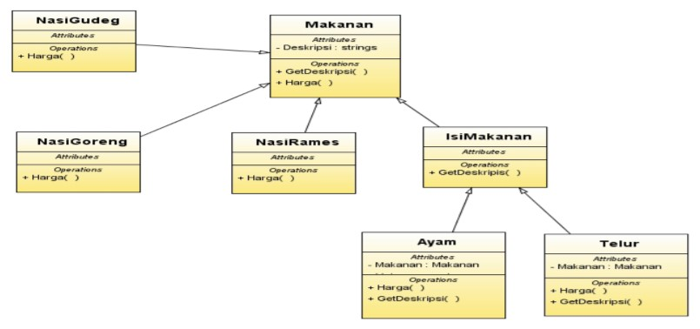
Memesan nasi dengan berbagai jenis nasi yang dipilih berdasarkan menu. Sebagai contoh akan memesan nasi yaitu :Memesan nasi gudeg -> Menambahkan daging ayam suwir-> Menambahkan sepotong telur.

